Slide 1
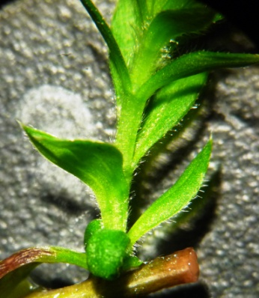
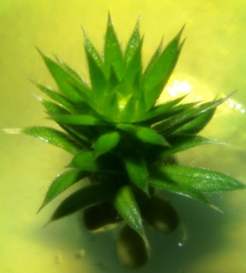
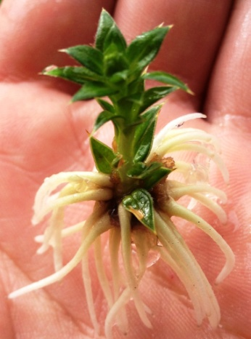
ESCUELA POLITÉCNICA DEL EJÉRCITO
DEPARTAMENTO DE CIENCIAS DE LA VIDA
INGENIERÍA EN BIOTECNOLOGÍA
ESTABLECIMIENTO DE UN PROTOCOLO PARA EL CULTIVO IN VITRO DE CHUQUIRAGUA (Chuquiraga jussieui) A PARTIR DE YEMAS APICALES Y AXILARES
Previo a la obtención del título de:
INGENIERA EN BIOTECNOLOGÍA
GALO XAVIER ORQUERA DELGADO
SANGOLQUÍ, SEPTIEMBRE DE 2013

Slide 2
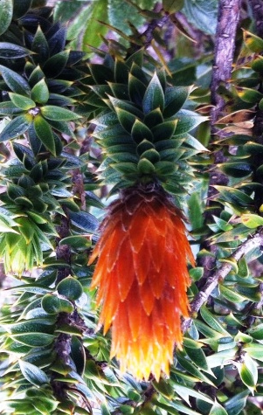
INTRODUCCIÓN
Chuquiragua
Establecimiento de cultivo in vitro de especies nativas
Objetivos de la investigación
No existe línea base ni estudios referentes al cultivo in vitro de esta especie vulnerable en peligro de extinción

Slide 3
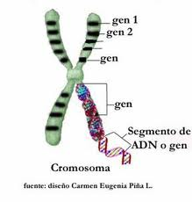
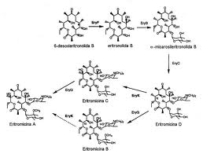
Cultivo ex vitro de Chuquiragua en zona
Contribuirá con la conservación y preservación de una especie propia de la cordillera andina
Su número se ha reducido
Micropropagación in vitro
Diversidad genética
Favorecerá a la comunidad científica para posteriores estudios en cuanto
Respuestas fisiológicas y funcionales
Producción de metabolitos secundarios

Slide 4
MARCO TEÓRICO
Chuquiraga jussieui: Características generales
Asteraceae, subfamilia Barnadesioideae
Chuquirahua, Flor del caminante y Flor de los Andes.
21 especies distribuidas en los Andes
Composición química
Colibríes Oreotrochilus chimborazo

Slide 5
Conjunto de técnicas de cultivo sobre un medio nutritivo, en condiciones estériles de porciones de una planta madre
Cultivo in vitro
Establecimiento de protocolos de micropropagación de especies vegetativas a gran escala
Ventajas
Individuos únicos
Características genotípicas y fenotípicas.
Beneficio para agricultura
Preparación y selección de plantas donadoras
Etapa 0
Etapa 1
Establecimiento del cultivo aséptico
Etapa 2
Inducción de brotes
Etapa 3
Multiplicación de brotes
Etapa 4
Enraizamiento y elongación
Etapa 5
Aclimatación

Slide 6
Preservación y conservación in vitro de recursos fitogenéticos
Micropropagación in vitro
Técnicas de almacenamiento in vitro
Métodos de conservación in vitro
Permite incrementar rápidamente el número de individuos en especies con problemas reproductivos y/o con poblaciones extremadamente reducidas
Son empleados cuando no es posible la conservación de semillas.
Existen tres convenciones distintas que forman una secuencia lógica para conservación genética a largo plazo

Slide 7
Material vegetal
Plantas donadoras
Tipo y edad
Sales inorgánicas
Factores que influyen
Carbohidratos
Vitaminas
Reguladores de crecimiento
Contaminación
Tamaño del explante

Slide 8
OBJETIVO GENERAL
Establecer un protocolo para el cultivo in vitro de Chuquiragua (Chuquiraga jussieui) a partir de yemas apicales y axilares
OBJETIVOS ESPECÍFICOS
Establecer un protocolo de desinfección adecuado para el cultivo in vitro de yemas apicales y axilares de Chuquiragua (Chuquiraga jussieui).
Evaluar la inducción inicial a brotes de yemas apicales y axilares de Chuquiragua (Chuquiraga jussieui).
Determinar la concentración adecuada de reguladores de crecimiento en el medio de cultivo para la fase de multiplicación de brotes de Chuquiragua (Chuquiraga jussieui).
Relacionar el número de brotes por explante de Chuquiragua (Chuquiraga jussieui) durante la fase de multiplicación de brotes con los reguladores de crecimiento.

Slide 9
OBJETIVOS ESPECÍFICOS
Establecer la concentración adecuada de reguladores de crecimiento en el medio de cultivo para la fase de enraizamiento de brotes de Chuquiragua (Chuquiraga jussieui).
Evaluar la inducción a formación de raíces de explantes de Chuquiragua (Chuquiraga jussieui) durante la fase de enraizamiento.
Analizar los datos estadísticamente y comparar cual de los tratamientos es el más eficaz en cada una de las fases del establecimiento de cultivo in vitro de Chuquiragua (Chuquiraga jussieui).

Slide 10
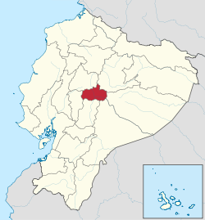
METODOLOGÍA
Selección, colecta y transporte del material vegetal
Provincia Tungurahua, cantón Ambato, Parroquia San Antonio de Pasa
(Al 3535 m.s.n.m., ubicación: 01º16, 2325, 078º45232 O)

Slide 11
FASE I: Introducción y desinfección de yemas
Tratamiento | Concentración hipoclorito de sodio (V/V) | Tiempo inmersión (min)
1 | 0,5 | 10
2 | 1 | 10
3 | 1,5 | 10
4 | 0,5 | 15
5 | 1 | 15
6 | 1,5 | 15
Variables evaluadas
Contaminación
Oxidación
Yemas apicales
Contaminado (0)
Oxidado (0)
Explantes
Yemas axilares
No contaminado (1)
No oxidado (1)

Slide 12
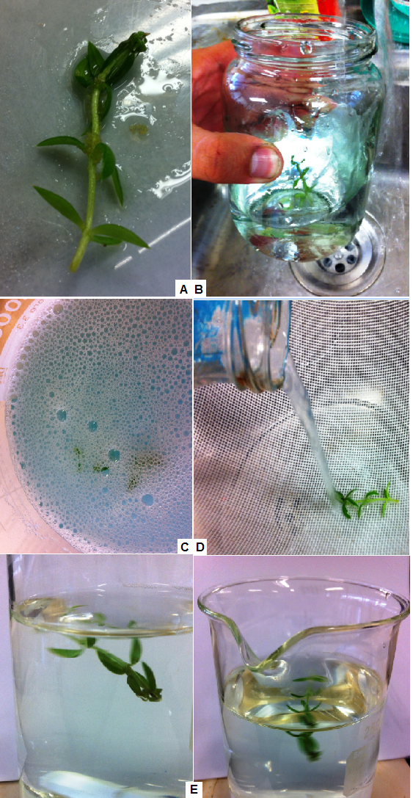
Figura 1. Protocolo de desinfección:
Yemas apicales y axilares de Chuquiragua.
(B) Lavados en agua corriente.
Lavados en detergente comercial 1% P/V.
Lavados con agua destilada estéril.
Tratamiento hipoclorito de sodio.
Explantes: Yemas apicales y axilares de Chuquiragua

Slide 13
FASE II: Inducción a brotes a partir de yemas
Tratamiento | Concentración 6-BAP (mg/L) | Concentración IBA (mg/L) | Concentración BRA (mg/L)
0 | 0 | 0 | 0
1 | 0,1 | 0 | 2
2 | 1 | 0 | 2
3 | 2 | 0 | 2
4 | 0,1 | 0,1 | 2
5 | 1 | 0,1 | 2
6 | 2 | 0,1 | 2
Ausencia de brote (0)
Aparecimiento de brote
Variables evaluadas
Presencia de brote (1)
Número de brotes
Murashige&Skoog (M&S) 50%, enriquecido con 20 g/L de azúcar y 6,0 g/L de Agar, pH 5,7 – 5,8

Slide 14
Generación de brote (7 días)
Brotes de buen tamaño, listos para repique (30 días)
Desarrollo del brote (15 días)
Proceso de diferenciación (21 días)
Figura 2. Proceso de inducción a brote en explantes de Chuquiragua

Slide 15
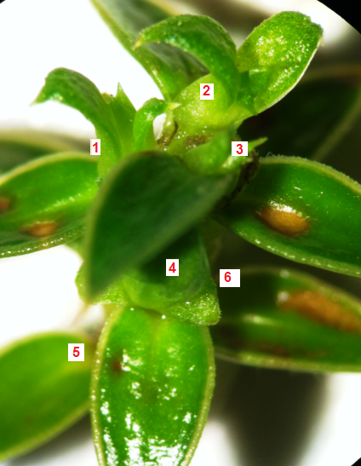
FASE III: Multiplicación de brotes
Tratamiento | Concentración 6-BAP (mg/L) | Concentración IBA (mg/L) | Concentración BRA (mg/L)
0 | 0 | 0 | 0
1 | 0,1 | 0 | 5
2 | 1 | 0 | 5
3 | 2 | 0 | 5
4 | 0,1 | 0,1 | 5
5 | 1 | 0,1 | 5
6 | 2 | 0,1 | 5
Explante no viable (0)
Supervivencias de brotes
Variables evaluadas
Número de brotes
Explante viable(1)

Slide 16
FASE IV: Enraizamiento de brotes
Tratamiento | Concentración IBA (mg/L) | Concentración BAP (mg/L)
0 | 0 | 0
1 | 2 | 0
2 | 4 | 0
3 | 6 | 0
4 | 2 | 0,1
5 | 4 | 0,1
6 | 6 | 0,1
Ausencia de raíces (0)
Variables evaluadas
Presencia/Ausencia de raíces
M&S 50% suplementado con 45 g/L azúcar y 5 g/L agar, se trabajó con un pH de 5.7 a 5.8.
Presencia de raíces (1)

Slide 17
Inducción de callo rizogénico
Formación de múltples raíces
Desarrollo de callo rizogénico y primeras vellocidades
Presencia de primeras raíces en explante
Figura 3. Proceso de enraizamiento de brotes de Chuquiragua

Slide 18
RESULTADOS
FASE I: Introducción y desinfección
Contaminación
Oxidación
FASE II: Inducción a brotes
Aparecimiento de brotes
Número de brotes
FASE III: Multiplicación de brotes
Supervivencia de brotes
Número de brotes
FASE IV: Enraizamiento de brotes
Presencia de raíces

Slide 19
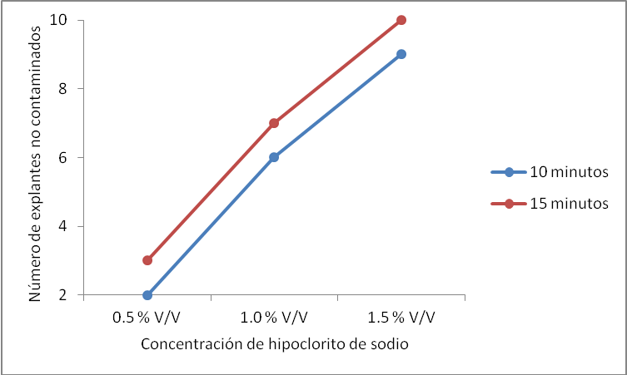
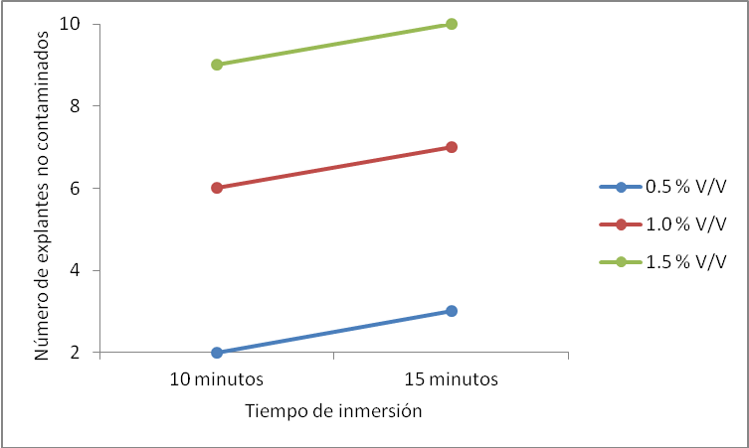
FASE I: Introducción y desinfección
Contaminación

Slide 20
F.V. | SC | gl | CM | F | p-valor
Modelo | 5,08 | 5 | 1,02 | 6,03 | 0,0002
Tiempo | 0,15 | 1 | 0,15 | 0,89 | 0,3496
Concentración Hipoclorito de sodio | 4,93 | 2 | 2,47 | 14,64 | <0,0001
Tiempo*Concentración hipoclorito de sodio | 0,00 | 2 | 0,00 | 0,00 | >0,999
Error | 9,10 | 54 | 0,17
Total | 14,18 | 59
Tiempo de inmersión | Concentración hipoclorito de sodio (% V/V) | Medias | n | E.E | Grupo
10 | 0,5 | 0,20 | 10 | 0,13 | A
15 | 0,5 | 0,30 | 10 | 0,13 | A | B
10 | 1,0 | 0,60 | 10 | 0,13 |  | B | C
15 | 1,0 | 0,70 | 10 | 0,13 |  |  | C
10 | 1,5 | 0,90 | 10 | 0,13 |  |  | C
15 | 1,5 | 1,00 | 10 | 0,13 |  |  | C
Parámetros | Est. | E.E. | O.R. | Wald LI (95%) | Wald LS (95%) | Wald CHI* | p-valor
Constante | 3,32 | 1,12 | 27,71 | 3,11 | 247,02 | 8,86 | 0,0029
Tiempo (10 min) | -0,66 | 0,67 | 0,52 | 0,14 | 1,93 | 0,96 | 0,3276
Hipoclorito (0,5% V/V) | -4,12 | 1,16 | 0,02 | 1,7E-9 | 0,16 | 12,53 | 0,0004
Hipoclorito (1,0% V/V) | -2,36 | 1,13 | 0,09 | 0,01 | 0,87 | 4,32 | 0,0377

Slide 21
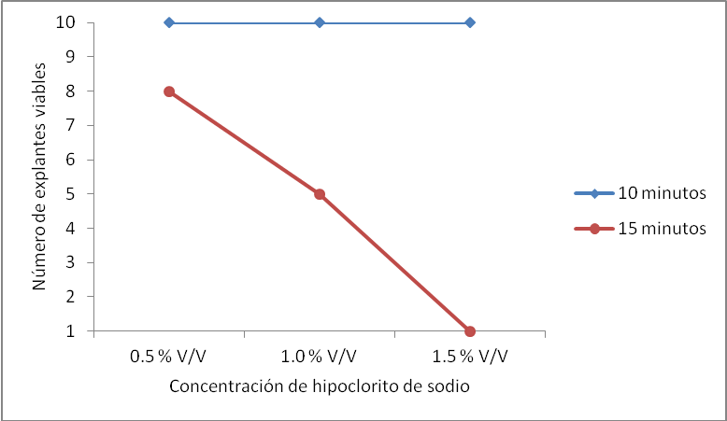
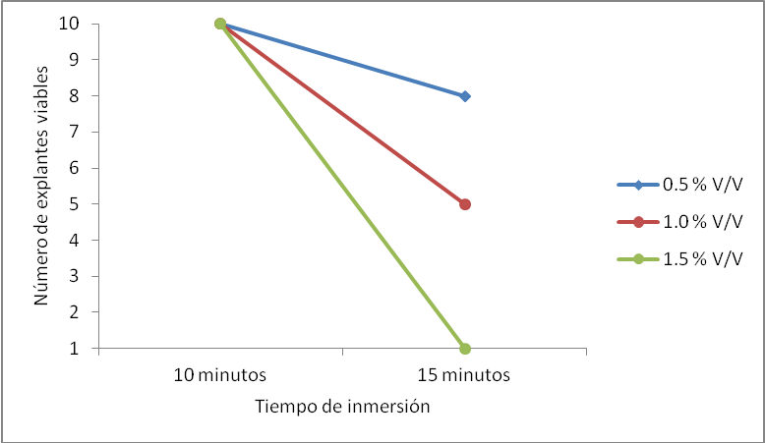
Oxidación

Slide 22
F.V. | SC | gl | CM | F | p-valor
Modelo | 6,28 | 5 | 1,26 | 11,50 | <0,0001
Tiempo | 3,75 | 1 | 3,75 | 34,32 | <0,0001
Concentración Hipoclorito de sodio | 1,63 | 2 | 0,82 | 7,47 | 0,0014
Tiempo*Concentración hipoclorito de sodio | 0,90 | 2 | 0,45 | 4,12 | 0,0216
Error | 5,90 | 54 | 0,11
Total | 12,18 | 59
Tiempo de inmersión | Concentración hipoclorito de sodio (% V/V) | Medias | n | E.E | Grupo
15 | 1,5 | 0,10 | 10 | 0,10 | A
15 | 1,0 | 0,50 | 10 | 0,10 |  | B
15 | 0,5 | 0,80 | 10 | 0,10 |  |  | C
10 | 1,5 | 0,90 | 10 | 0,10 |  |  | C
10 | 1,0 | 1,00 | 10 | 0,10 |  |  | C
10 | 0,5 | 1,00 | 10 | 0,10 |  |  | C
Parámetros | Est. | E.E. | O.R. | Wald LI (95%) | Wald LS (95%) | Wald CHI* | p-valor
Constante | -2,33 | 1,05 | 0,10 | 0,01 | 0,76 | 4,91 | 0,0267
Tiempo (10 min) | 4,66 | 1,40 | 105,72 | 6,85 | 1630,61 | 11,15 | 0,0008
Hipoclorito (0,5% V/V) | 3,73 | 1,30 | 41,73 | 3,24 | 537,38 | 8,19 | 0,0042
Hipoclorito (1,0% V/V) | 2,37 | 1,19 | 10,66 | 1,03 | 110,85 | 3,92 | 0,0476

Slide 23
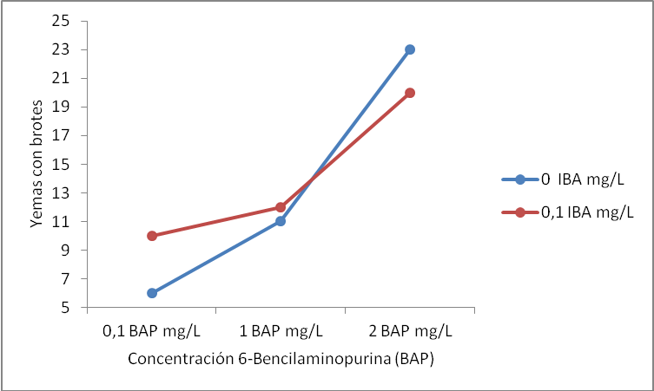
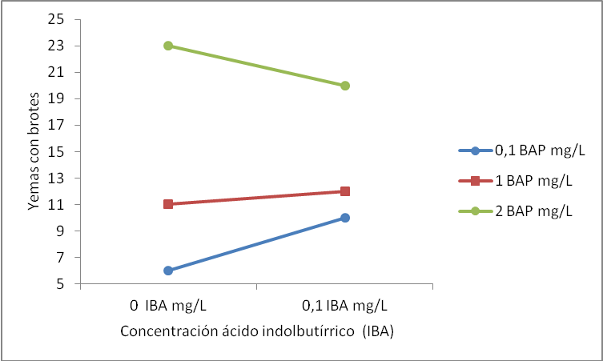
FASE II: Inducción a brotes
Aparecimiento de brotes

Slide 24
F.V. | SC | gl | CM | F | p-valor
Modelo | 8,37 | 5 | 1,67 | 8,37 | <0,0001
Concentración BAP | 7,85 | 2 | 3,93 | 19,63 | <0,0001
Concentración IBA | 0,03 | 1 | 0,03 | 0,13 | 0,7155
CBAP*CIBA | 0,49 | 2 | 0,25 | 1,23 | 0,2944
Error | 28,80 | 144 | 0,20
Total | 37,17 | 149
Concentración BAP (mg/L) | Concentración IBA (mg/L) | Medias | n | E.E. | Grupo
0,1 | 0,0 | 0,24 | 25 | 0,09 | A
0,1 | 0,1 | 0,40 | 25 | 0,09 | A
1,0 | 0,0 | 0,44 | 25 | 0,09 | A
1,0 | 0,1 | 0,48 | 25 | 0,09 | A
2,0 | 0,1 | 0,80 | 25 | 0,09 |  | B
2,0 | 0,0 | 0,92 | 25 | 0,09 |  | B
Parámetros | Est. | E.E. | O.R. | Wald LI (95%) | Wald LS (95%) | Wald CHI* | p-valor
Constante | 1,89 | 0,45 | 6,59 | 2,72 | 15,96 | 17,44 | <0,0001
Concentración BAP (0,1 mg/L) | -2,57 | 0,51 | 0,08 | 0,03 | 0,21 | 25,59 | <0,0001
Concentración BAP (1,0 mg/L) | -1,98 | 0,50 | 0,14 | 0,05 | 0,37 | 15,84 | 0,0001
Concentración IBA (0,0 mg/L) | -0,14 | 0,37 | 0,87 | 0,42 | 1,80 | 0,14 | 0,7119

Slide 25
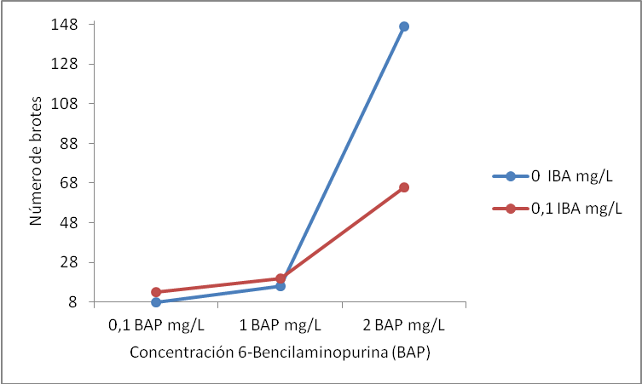
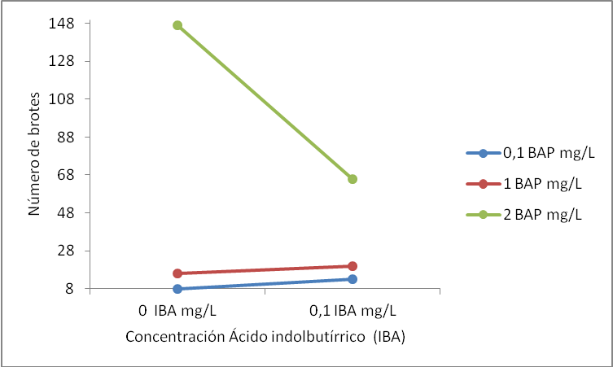
Número de brotes

Slide 26
F.V. | SC | gl | CM | F | p-valor
Modelo | 352,47 | 5 | 70,49 | 63,40 | <0,0001
Concentración BAP | 230,53 | 2 | 115,27 | 103,66 | <0,0001
Concentración IBA | 15,87 | 1 | 15,87 | 14,28 | 0,0003
CBAP*CIBA | 51,84 | 2 | 25,92 | 23,31 | <0,0001
Error | 84,51 | 76 | 1,11
Total | 436,98 | 81
Concentración BAP (mg/L) | Concentración IBA (mg/L) | Medias | n | E.E. | Grupo
0,1 | 0,1 | 1,30 | 10 | 0,33 | A
0,1 | 0,0 | 1,33 | 6 | 0,43 | A
1,0 | 0,0 | 1,45 | 11 | 0,32 | A
1,0 | 0,1 | 1,67 | 12 | 0,30 | A
2,0 | 0,1 | 3,30 | 20 | 0,24 |  | B
2,0 | 0,0 | 6,39 | 23 | 0,22 |  |  | C

Slide 27
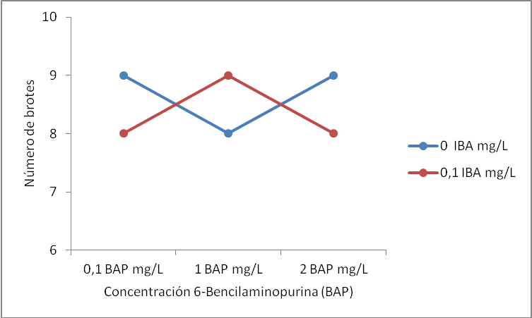
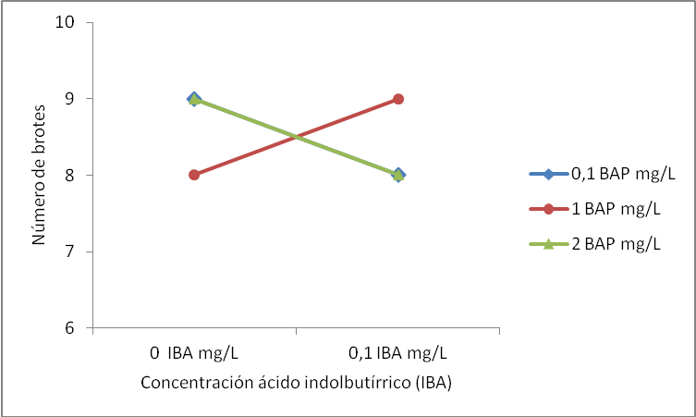
FASE III: Multiplicación de brotes
Supervivencia de brotes

Slide 28
F.V. | SC | gl | CM | F | p-valor
Modelo | 0,15 | 5 | 0,03 | 0,22 | 0,9542
Concentración BAP | 0,00 | 2 | 0,00 | 0,00 | >0,9999
Concentración IBA | 0,02 | 1 | 0,02 | 0,12 | 0,7304
CBAP*CIBA | 0,13 | 2 | 0,07 | 0,48 | 0,6214
Error | 7,50 | 54 | 0,14
Total | 7,65 | 59
Concentración BAP (mg/L) | Concentración IBA (mg/L) | Medias | n | E.E. | Grupo
1,0 | 0,0 | 0,80 | 10 | 0,12 | A
2,0 | 0,1 | 0,80 | 10 | 0,12 | A
0,1 | 0,1 | 0,80 | 10 | 0,12 | A
2,0 | 0,0 | 0,90 | 10 | 0,12 | A
1,0 | 0,1 | 0,90 | 10 | 0,12 | A
0,1 | 0,0 | 0,90 | 10 | 0,12 | A
Parámetros | Est. | E.E. | O.R. | Wald LI (95%) | Wald LS (95%) | Wald CHI* | p-valor
Constante | 1,62 | 0,71 | 5,00 | 1,25 | 20,05 | 5,16 | 0,0231
Concentración BAP (0,1 mg/L) | 0,00 | 0,89 | 1,00 | 0,18 | 5,68 | 0,00 | >0,9999
Concentración BAP (1,0 mg/L) | 0,00 | 0,89 | 1,00 | 0,18 | 5,68 | 0,00 | >0,9999
Concentración IBA (0,0 mg/L) | 0,26 | 0,73 | 1,30 | 0,31 | 5,40 | 0,13 | 0,7182

Slide 29
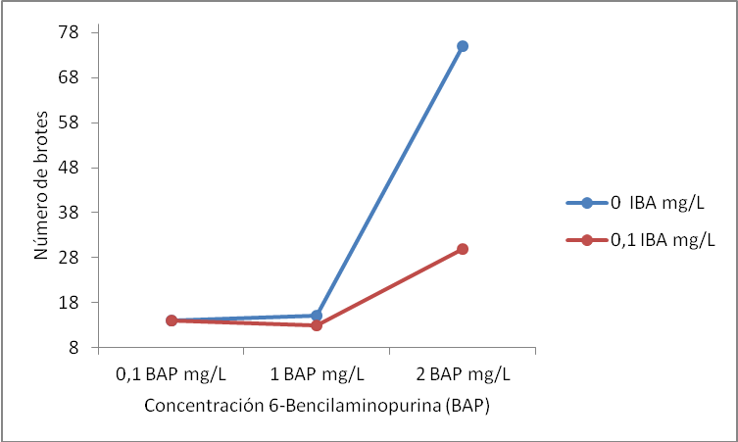
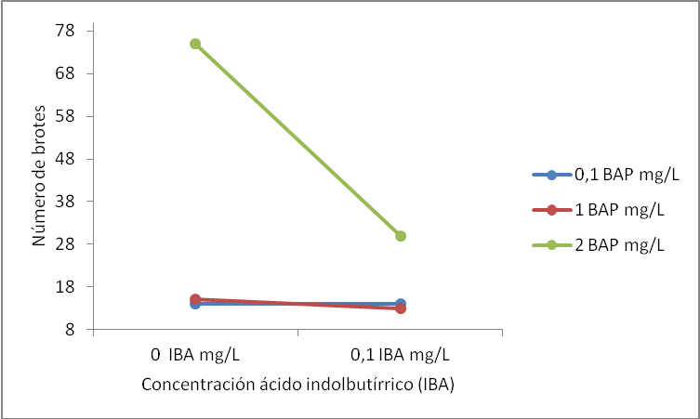
Número de brotes

Slide 30
F.V. | SC | gl | CM | F | p-valor
Modelo | 299,08 | 5 | 59,82 | 95,28 | <0,0001
Concentración BAP | 197,63 | 2 | 98,82 | 157,41 | <0,0001
Concentración IBA | 36,82 | 1 | 36,82 | 58,65 | <0,0001
CBAP*CIBA | 64,63 | 2 | 32,32 | 51,48 | <0,0001
Error | 33,90 | 54 | 0,63
Total | 332,98 | 59
Concentración BAP (mg/L) | Concentración IBA (mg/L) | Medias | n | E.E. | Grupo
1,0 | 0,1 | 1,30 | 10 | 0,25 | A
0,1 | 0,0 | 1,40 | 10 | 0,25 | A
0,1 | 0,1 | 1,40 | 10 | 0,25 | A
1,0 | 0,0 | 1,50 | 10 | 0,25 | A
2,0 | 0,1 | 3,00 | 10 | 0,25 |  | B
2,0 | 0,0 | 7,50 | 10 | 0,25 |  |  | C

Slide 31
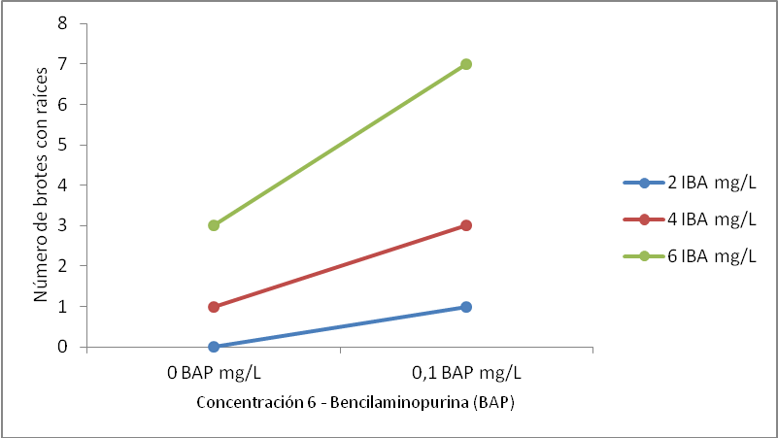
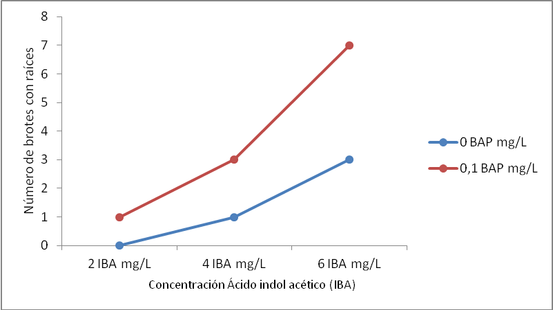
FASE IV: Enraizamiento de brotes
Presencia de raíces

Slide 32
F.V. | SC | gl | CM | F | p-valor
Modelo | 3,15 | 5 | 0,63 | 4,20 | 0,0027
Concentración IBA | 2,10 | 2 | 1,05 | 7,00 | 0,0020
Concentración BAP | 0,82 | 1 | 0,82 | 5,44 | 0,0234
CIBA*CBAP | 0,23 | 2 | 0,12 | 0,78 | 0,4645
Error | 8,10 | 54 | 0,15
Total | 11,25 | 59
Concentración IBA (mg/L) | Concentración BAP (mg/L) | Medias | n | E.E. | Grupo
2,0 | 0,0 | 0,00 | 10 | 0,12 | A
2,0 | 0,1 | 0,10 | 10 | 0,12 | A
4,0 | 0,0 | 0,10 | 10 | 0,12 | A
4,0 | 0,1 | 0,30 | 10 | 0,12 | A
6,0 | 0,0 | 0,30 | 10 | 0,12 | A
6,0 | 0,1 | 0,70 | 10 | 0,12 |  | B
Parámetros | Est. | E.E. | O.R. | Wald LI (95%) | Wald LS (95%) | Wald CHI* | p-valor
Constante | 0,84 | 0,62 | 2,31 | 0,69 | 7,73 | 1,84 | 0,1752
Concentración IBA (2,0 mg/L) | -3,24 | 1,17 | 0,04 | 4,0 E-3 | 0,39 | 7,62 | 0,0058
Concentración IBA (4,0 mg/L) | -1,59 | 0,78 | 0,20 | 0,04 | 0,94 | 4,14 | 0,0420
Concentración BAP (0,0 mg/L) | -1,67 | 0,76 | 0,19 | 0,04 | 0,83 | 4,88 | 0,0272

Slide 33
CONCLUSIONES
La aplicación de un tratamiento fitosanitario, Thicarb® SC35-15 con principio activo: 2-metoxicarbamilo-bencimidazol y bisulfuro de tetrametiltio carbamilo en una solución al 0.5% durante 15 días con una aplicación cada 3 días a las plantas donadoras de explantes aclimatadas en condiciones de invernadero, permitió obtener buenos resultados en el protocolo de desinfección consiguiendo un 10% de contaminación.
El mejor tratamiento de desinfección para las yemas apicales y axilares de Chuquiragua (Chuquiraga jussieui) fue el tratamiento 3: concentración hipoclorito de sodio 1,5% v/v - tiempo de inmersión: 10 minutos, obteniendo la media más alta en cuanto a la ausencia de contaminación (0,90) y oxidación (0,90).
El medio de cultivo Murashige & Skoog (1962) reducido al 50% su concentración, permitió el desarrollo adecuado de explantes de Chuquiragua, evitando de esta manera la oxidación y ausencia de respuesta fisiológica.

Slide 34
La mejor concentración de 6 – bencilaminopurina (BAP) empleada en la etapa de inducción a brotes fue la de 2,0 mg/L en ausencia de ácido indol butírrico (IBA), obteníendose una media de 6,39 brotes por explante.
La adición de brasinolida en la etapa de inducción y multiplicación de brotes permitió una respuesta rápida de los explantes, obteniéndose un buen número de brotes por explante, así como un buen tamaño de los mismos.
La mejor combinación de citoquinina vs auxina para la fase de multiplicación de brotes de Chuquiragua fue el tratamiento 3: BAP vs IBA (BAP 2,0 mg/L – IBA 0,0 mg/L); con una media de 7,50 brotes por explante, en comparación con tratamiento 6: BAP vs IBA (BAP 2,0 mg/L – IBA 0,1 mg/L) donde se obtuvo una media de 3,0 brotes por explante.

Slide 35
El uso de una alta concentración de la auxina ácido indol butírrico (IBA) durante la fase de enraizamiento de brotes de Chuquiragua permitió la formación de callo rizogénico, del cual se desarrollaron posteriormente raíces.
La combinación recomendable de auxinas vs citoquininas para la fase de enraizamiento fue el tratamiento 6: IBA vs BAP (IBA 6,0 mg/L – BAP 0,1 mg/L) obteniéndose la media más alta (0,70) en cuanto a presencia de raíces por explante, en comparación con tratamiento 1: IBA vs BAP (IBA 2,0 mg/L – BAP 0,0 mg/L) donde no se observó raíces en el explante.
Se acepta la hipótesis planteada al inicio de este trabajo, la cual afirma que existe un protocolo para el establecimiento del cultivo in vitro de Chuquiragua, que permita, a partir de yemas apicales y axilar, obtener plántulas viables en forma significativa.

Slide 36
RECOMENDACIONES
Emplear la información generada en este estudio para el desarrollo de futuras investigaciones en Chuquiragua (Chuquiraga jussieui), con el fin de la preservación y mantenimiento de esta especie silvestre vulnerable en peligro de extinción.
Probar otras citoquininas vs auxinas para determinar si existe una mejor combinación que permita aumentar la producción de brotes en explantes de Chuquiragua.
Experimentar otros medios de cultivo que faciliten la introducción y obtención de respuestas fisiológicas de yemas apicales y axilares de Chuquiragua (Chuquiraga jussieui).

Slide 37
Ensayar in vitro con otras auxinas para optimizar la producción de raíces en brotes de Chuquiragua, debido a que en este estudio se obtuvo un 70% de presencia de raíces.
Realizar un estudio de identificación de los metabolitos secundarios que se encuentran en Chuquiragua, lo cual confiere a la planta sus diversos usos medicinales.
Mantener las condiciones de incubación lo más uniformes posibles durante la etapa de inducción, multiplicación y enraizamiento, debido a que estas influyen de manera significativa sobre el comportamiento de los explantes.

Slide 38
GRACIAS

